Slide 1
甜蜜科学课
溶解与扩散（二）
I.糖果科学家的基础课
Notes:
3-4年级学生，课程目标：理解扩散的概念，并能熟练使用这个专业术语

Slide 2
回顾：什么是溶解？
在上节课的溶解方糖实验中，溶质和溶剂分别是指什么？
方糖溶解在水中时后得到的糖水叫什么？
一种物质(溶质)分散于另一种物质(溶剂)中
成为溶液的过程。
溶液的特点：均一、稳定
Notes:
一种物质(溶质)分散于另一种物质(溶剂)中成为溶液的过程。
均一：溶质完全分散在溶剂中，而不是像油滴一样自己抱成团
稳定：外界温度等条件不变的前提下，密封放置一段时间也不沉淀、不分层，不会有任何改变。当然，由于水分蒸发或者温度降低而产生结晶现象不算反例。
接上节课问题：淀粉和水混合，得到的是溶液吗？

Slide 3
扩散是什么？
随机运动
Notes:
那一群小鸡关进空荡荡的农场，如果不管他们，一段时间以后小鸡们还会待在最开始的地方吗？他们会到哪去呢？
没有食物、捕猎者等影响因素，小鸡们会在农场里随心所欲地乱跑，我们称之为随机运动，最终可能出现在任何地点。

Slide 4
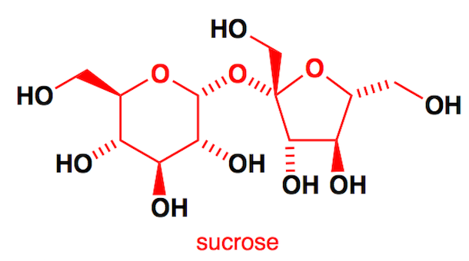
扩散是什么
扩散的本质：粒子的随机运动
水分子
蔗糖分子
扩散：任何粒子（气体或液体）于绝对零度以上之环境下的热力学运动。
扩散的结果：粒子通过随机运动从高浓度区域向低浓度区域传播。
Notes:
把小鸡换成别的会怎么样呢？还记得上节课讲过的方糖的溶解过程吗？一大块方糖，在水里会分解成无数个小微粒，就是图中绿色的小球，我们称之为蔗糖分子，通常是由六元环和一个五元环组成的。他们紧密聚集在一起是一大块糖，扔进水中会分散开，随机运动到溶液各处最终得到均匀的糖水，所以说溶液是均一的。
扩散的定义：扩散是粒子的运动，与温度有关。在绝对零度（零下273.15摄氏度）时，粒子的运动将完全停止，但绝对零度是无法达到的（绝对零度和热力学可以不解释）
从糖扔进水里到得到均匀的糖水，肯定不是一步到位的，中间一定会经历糖水甜度不均匀的过程，糖块周围的水非常甜，其他地方却很淡，同学们泡果珍饮料时也会遇到过这种现象，我们会用筷子搅拌一下，让他们尽快混合均匀，但是如果放着不管，等上几天糖水会自动变均匀，因为扩散作用的存在，使糖分子从高浓度传播到了低浓度区域，最终各处浓度相同。

Slide 5
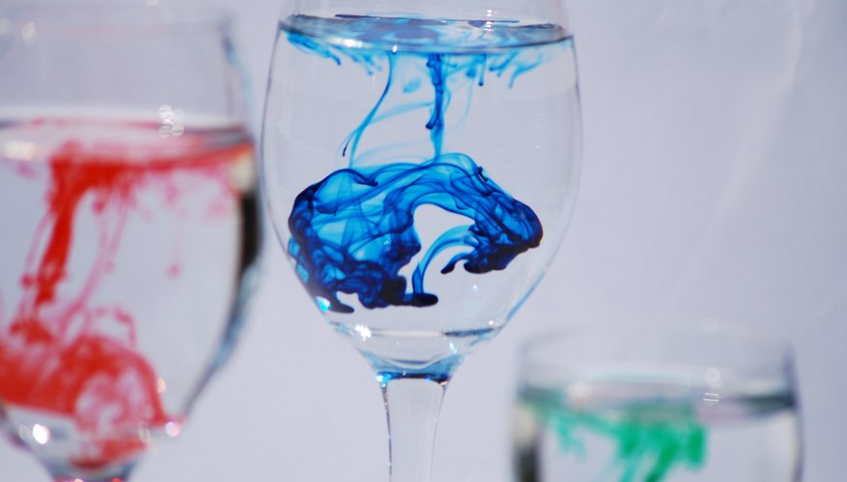
色素的扩散实验（1）
不加搅拌的前提下，色素均匀扩散需要多久？
除了搅拌，怎样能使颜色扩散得快一点？
Notes:
滴加色素可以在上课刚开始时进行，讲到这里时现象会比较明显。

Slide 6
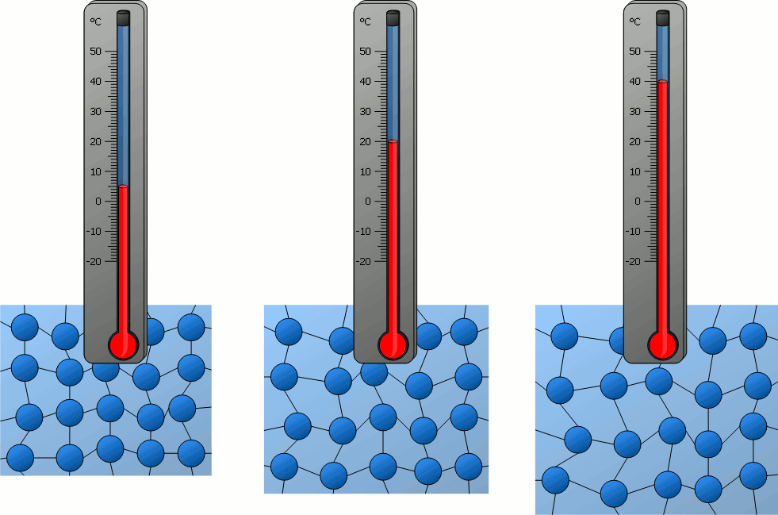
影响扩散速度的因素
扩散的本质 粒子的随机运动
影响粒子的运动快慢 影响扩散速度

Slide 7
色素扩散实验（2）
根据温度对粒子运动速度的影响，推测热水和冷水哪个更利于色素扩散？

Slide 8
色素扩散实验（3）
纯水
煮过的淀粉糊
在相同温度下，哪一杯色素扩散快？
Notes:
稀的液体和浓稠的液体

Slide 9
设计：渐变色奶茶
为了不让渐变的颜色混合太快
你需要注意什么？
蝶豆花茶
牛奶或酸奶（推荐无糖型）
砂糖或糖浆
冰块（夏季使用）
饮料杯
勺子（2把）
or
Notes:
这个实验耗时较长，可放在课程最后进行。气泡水在上层，糖浆在下层

Slide 10
总结：
搅拌
有哪些因素影响糖分子（或其他粒子）的扩散效果？
除了液体，粒子在气体和固体中也会扩散吗？
温度
环境的密度
气体
液体
固体
Notes:
除搅拌、温度外，浓度差异，扩散微粒需要走过的距离（酒香也怕巷子深），以及微粒本身的属性都会影响扩散的效果。在一定温度下，所有粒子均具有相同的平均能量。这意味着较轻的原子（例如氢，碳，氧和氮）的移动速度更快，并且比铜或铁等较大的原子移动性更高。由这些较轻原子组成的材料的扩散速度要比较重的材料快。微粒在密度比较低的环境中（空气）比在致密的环境（固体）中扩散要快。

Slide 11
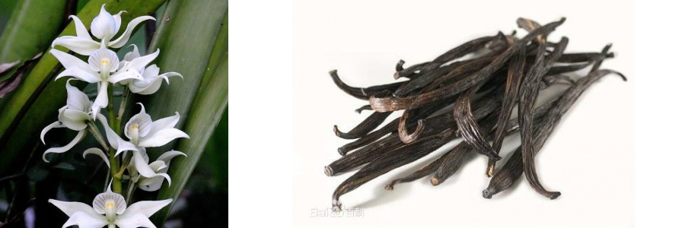
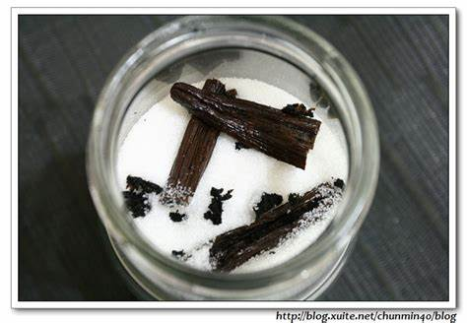
气味的扩散——制作香草糖
制作香草糖的过程是
（____)扩散到（____)的过程
将香荚兰豆荚剖开，将细小的黑色种子取出。
将豆荚皮剪碎，和种子一起掺进500g砂糖中，混合均匀。
密封几周，等待香草气味扩散到整瓶白糖中。
Notes:
香荚兰是一种贵重的天然香料，种子和豆荚具有浓郁的香草味，制作的香草糖可以作为甜味剂添加进各种甜品中，例如冰淇淋、饮料、糕点等
这个实验反映了气态的香味分子扩散到固态的砂糖的过程
买不到香荚兰可使用干桂花代替

Slide 12
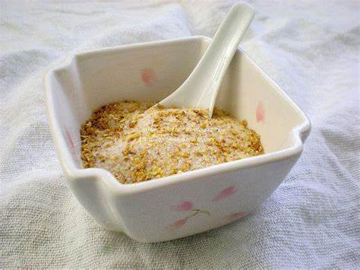
气味的扩散——制作柚子盐
制作柚子盐的过程是
（____)扩散到（____)的过程
将柚子(或柑橘、柠檬)洗干净，切下黄色的表皮晒干
将柚子皮用擀面杖擀碎（有料理机可以打碎）成颗粒状
将柚皮粉与细盐按1:2放入炒锅里翻炒并小火加热2-3min
摊开放凉后装入罐中密封
柚子盐具有柚子的香气，可用于肉类、海鲜、
凉拌菜等的调味
Notes:
香草糖和柚子盐两个实验可根据实际情况任选其一
使用柚子和柠檬时需要尽量除去内层的白皮，否则会苦
晒干柚子皮的过程可借助烤箱、微波炉甚至暖气片
这个实验反映了气态的香味分子扩散到固态的食盐颗粒中的过程

